Slide 1


Как встречали лето дети группы «Солнышко»
2015 г.

Slide 2

Для начала мы высадили рассаду и очень о ней заботились.
Радовались каждому первому листочку и цветочку.

Slide 3
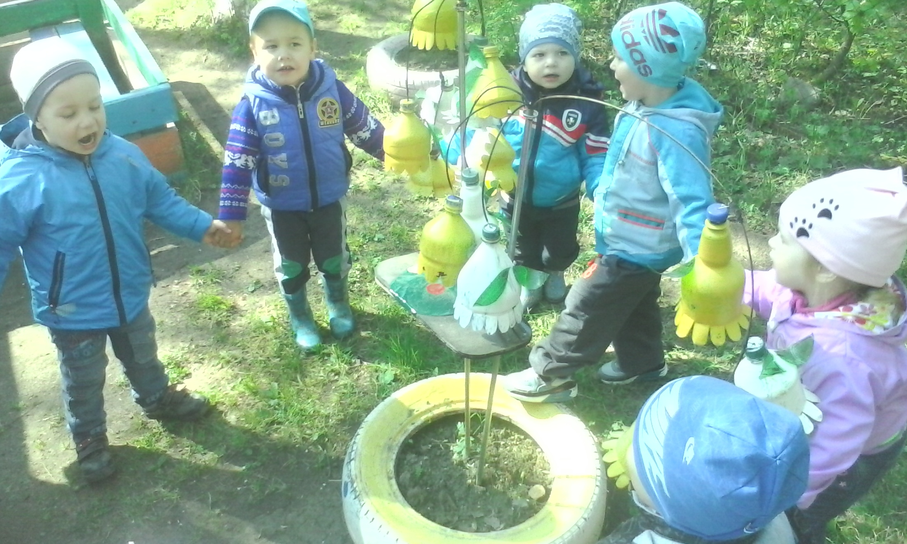



Slide 4
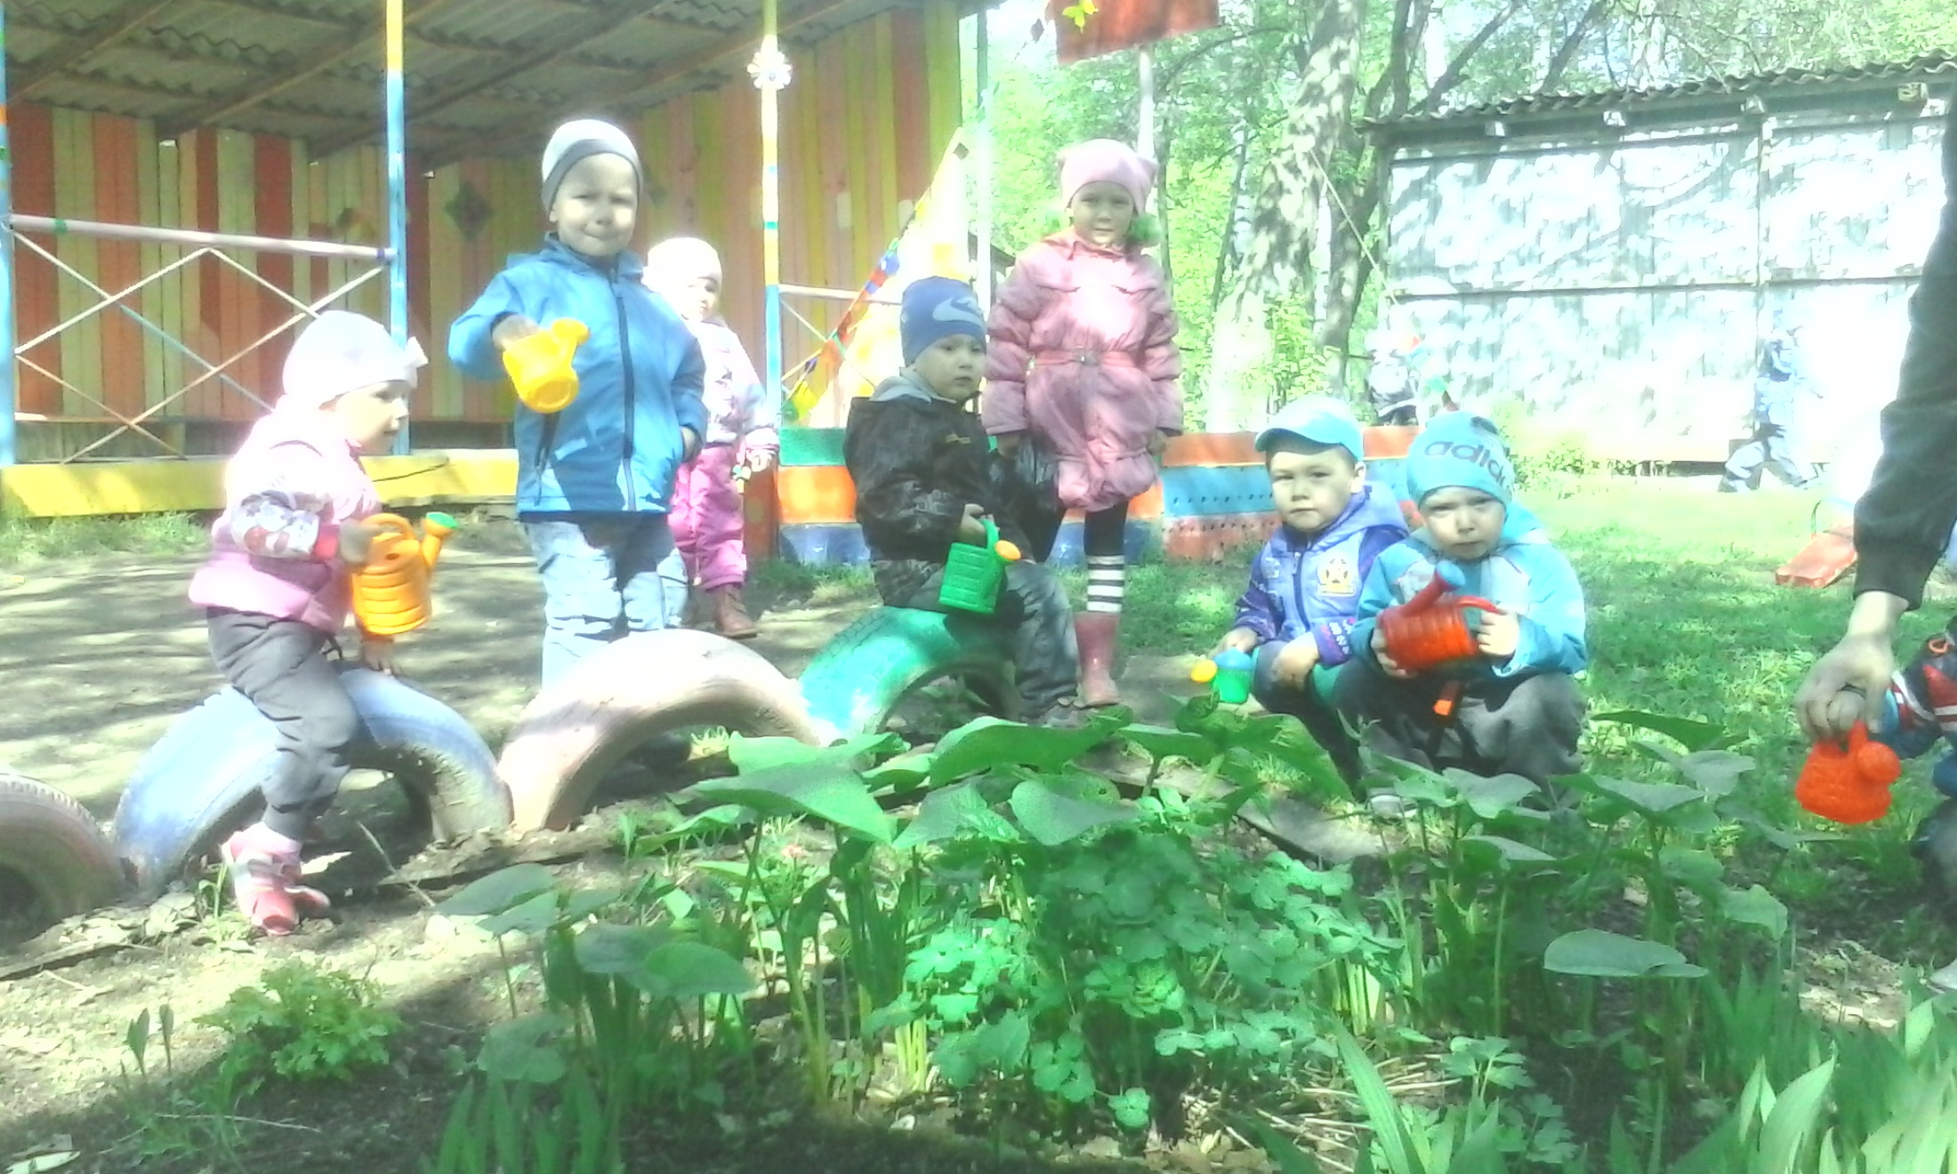

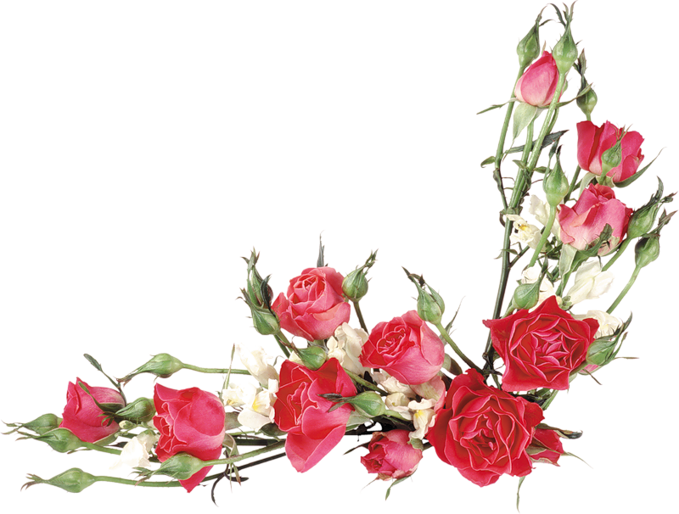
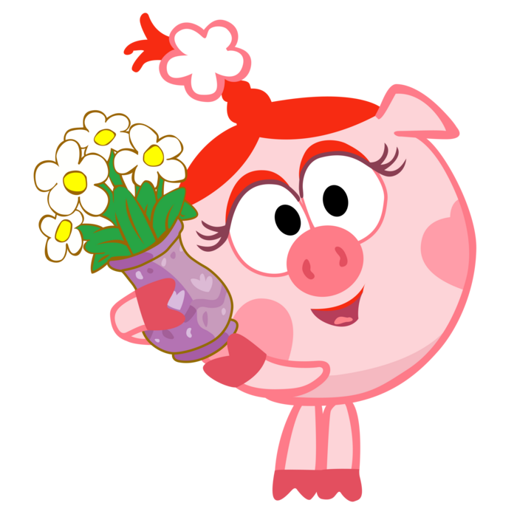

Slide 5
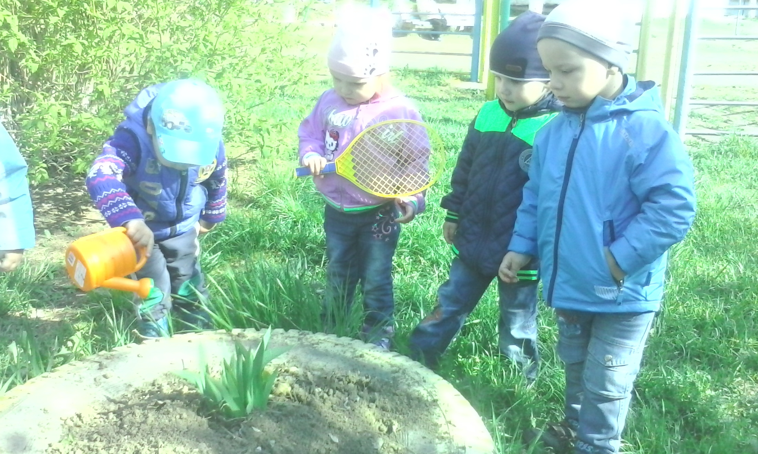


Slide 6
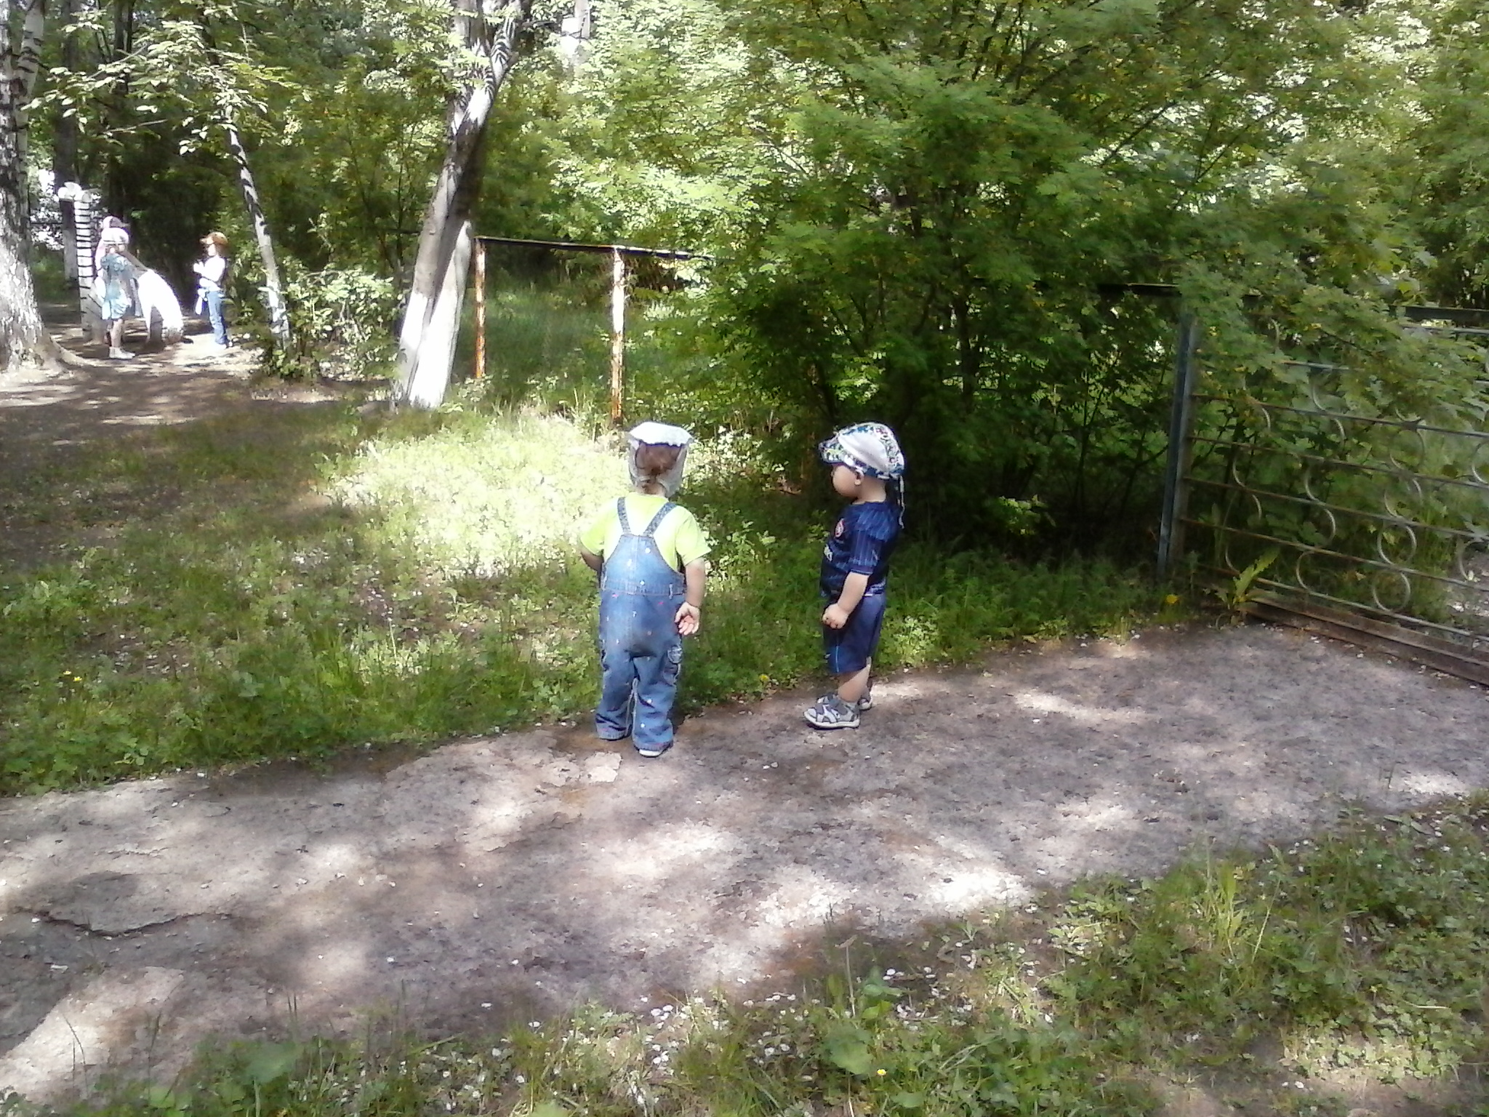



Slide 7
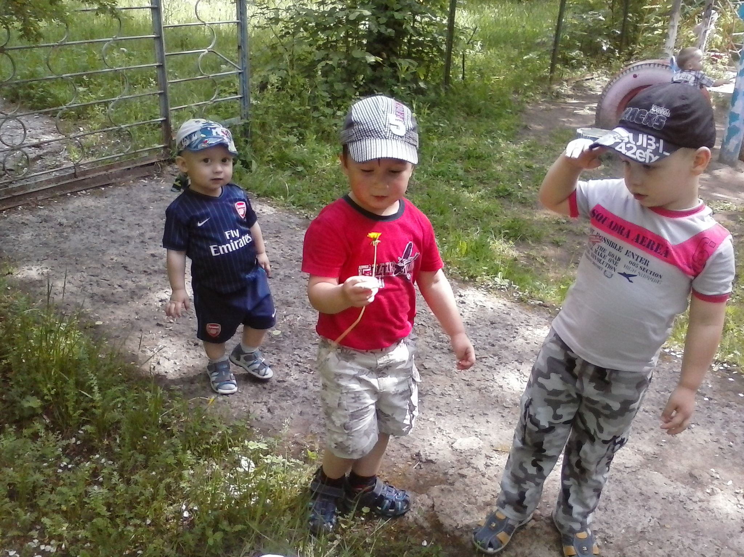


Slide 8

В ПРАЗДНИЧНОЙ, ШУММНОЙ И ВЕСЕЛОЙ ОБСТАНОВКЕ ПРОШЕЛ КОСТЮМИРОВАННЫЙ ПРАЗДНИК ЦВЕТОВ.
ДЕТИ ОТПРАВИЛИСЬ В ПУТЕШЕСТВИЕ ЗА СКАЗОЧНЫМ ЦВЕТКОМ. ПЕЛИ, ТАНЦЕВАЛИ, ИГРАЛИ, ОТГАДЫВАЛИ ЗАГАДКИ ВМЕСТЕ С ДВУМЯ ВЕСЕЛЫМИ КЛОУНАМИ.

Slide 9

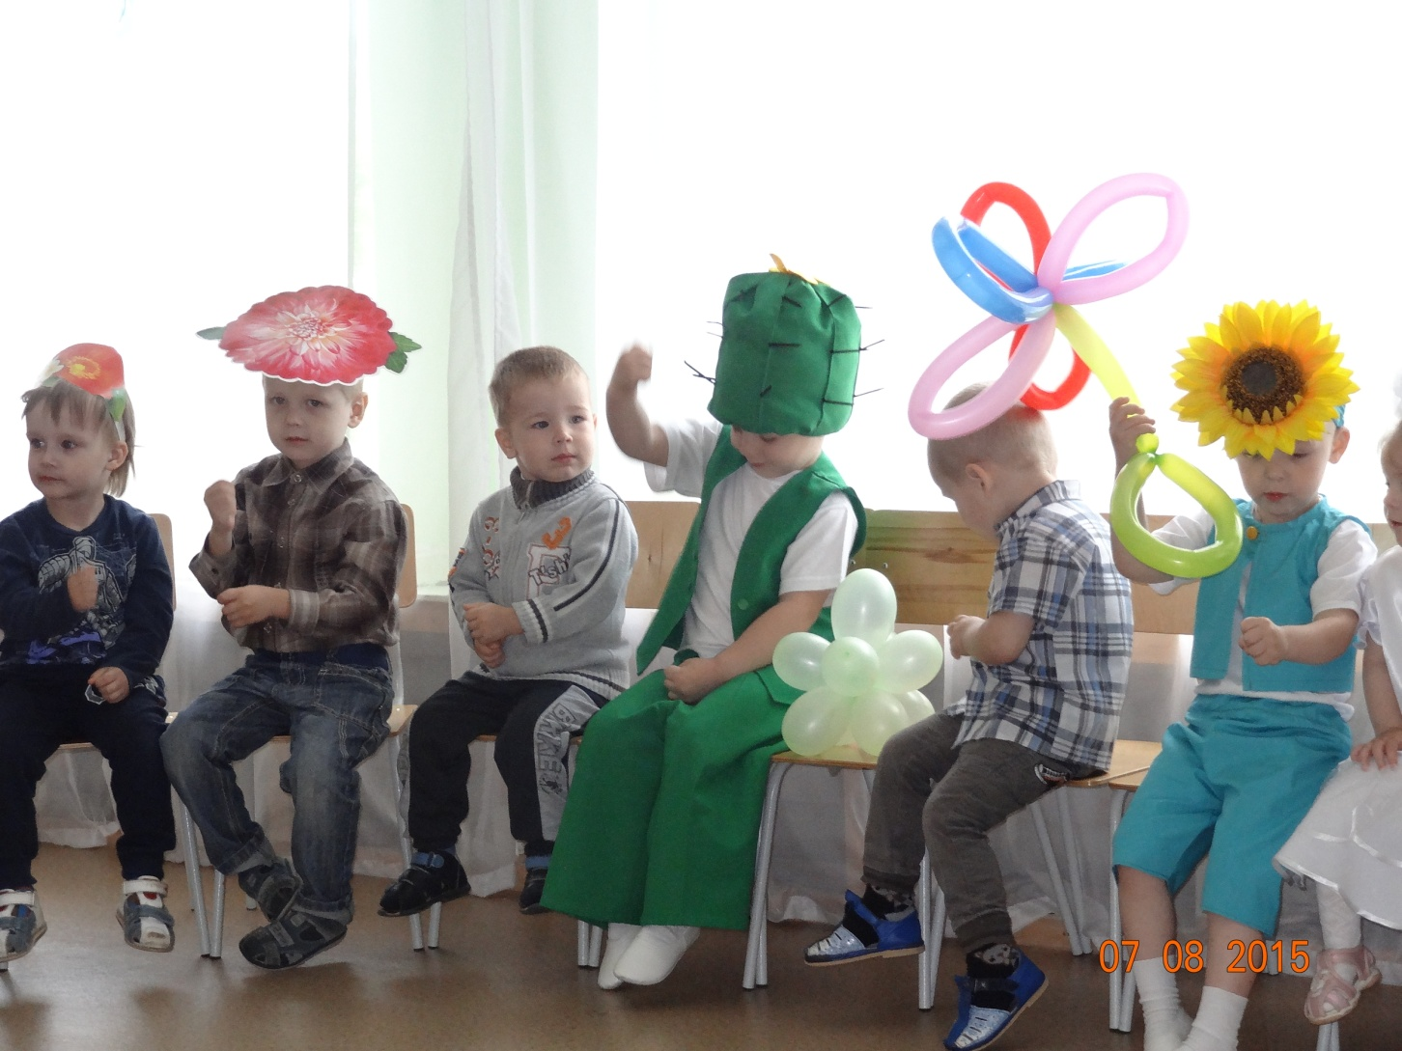

Slide 10

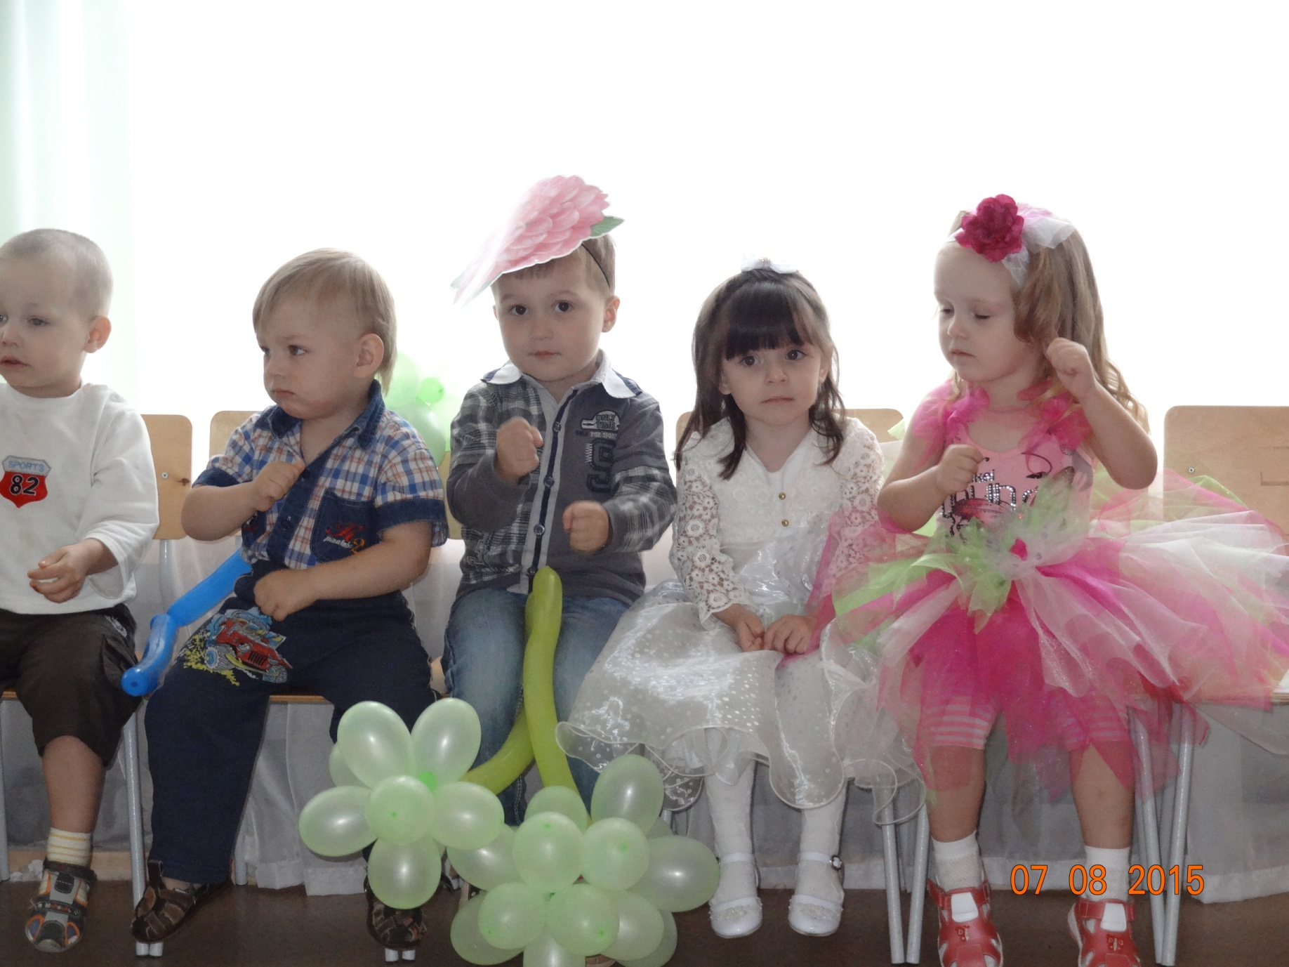


Slide 11
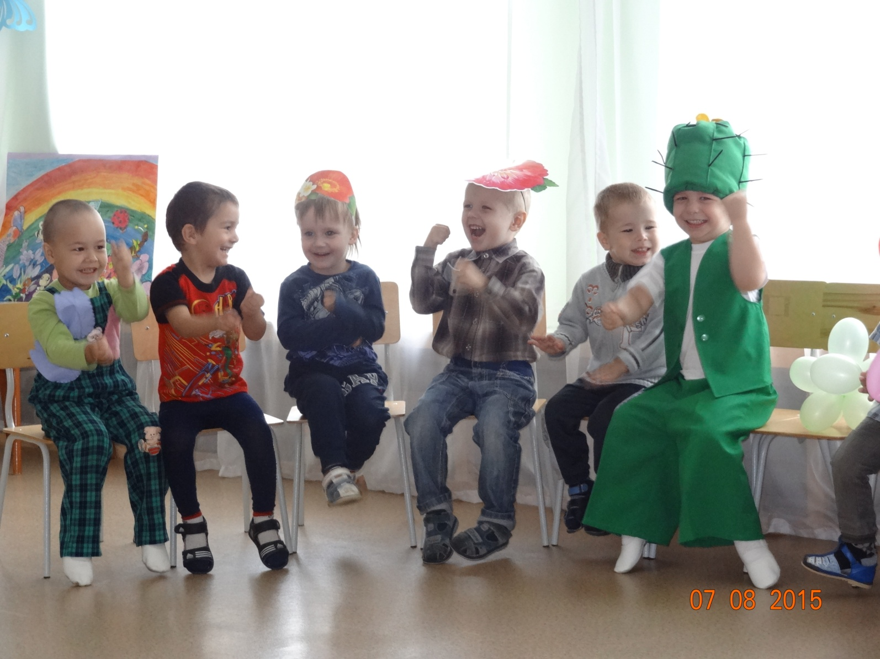


Slide 12
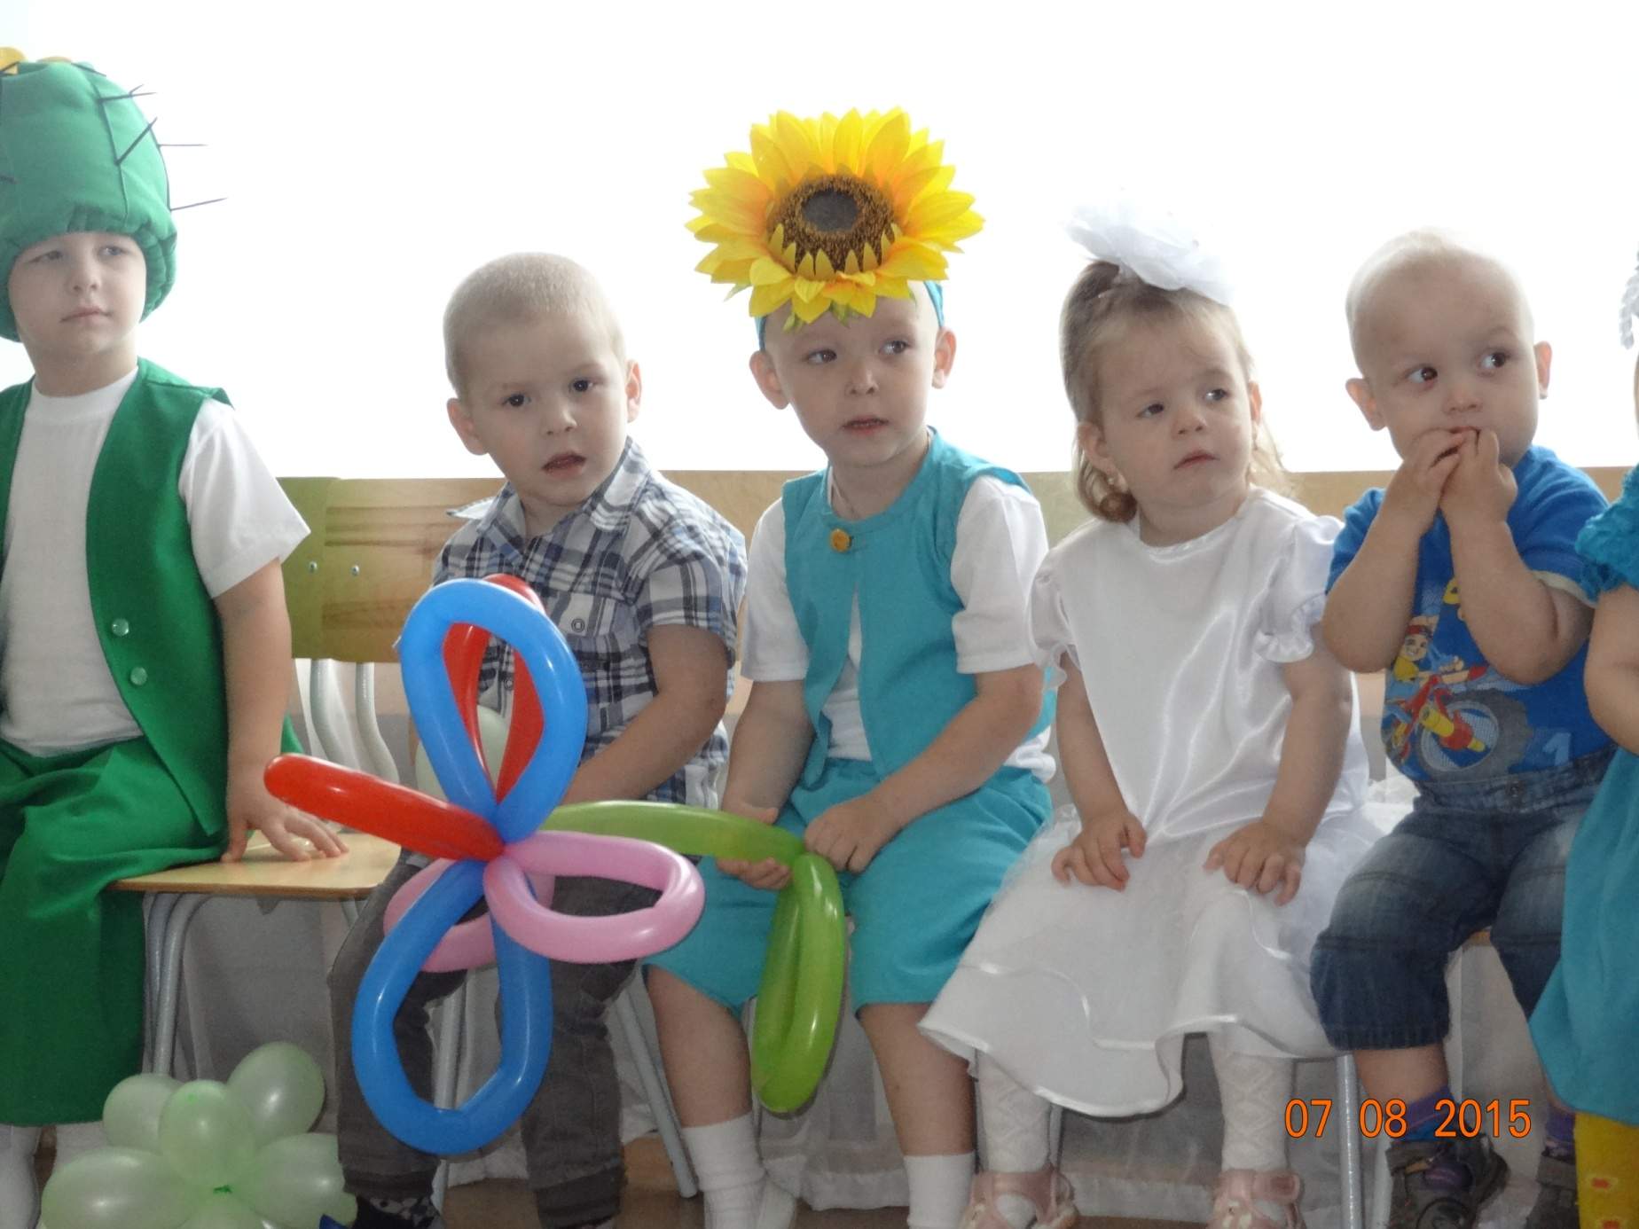


Slide 13

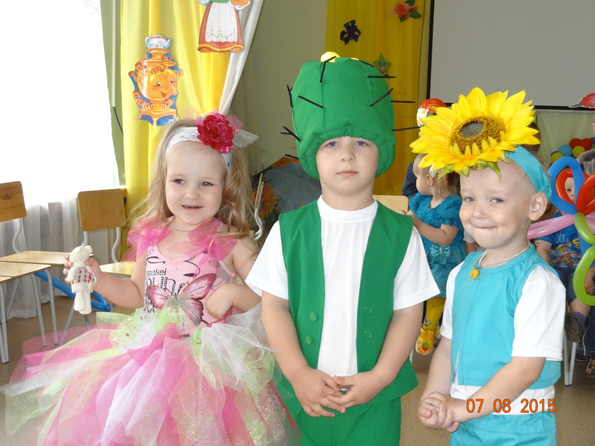

Slide 14


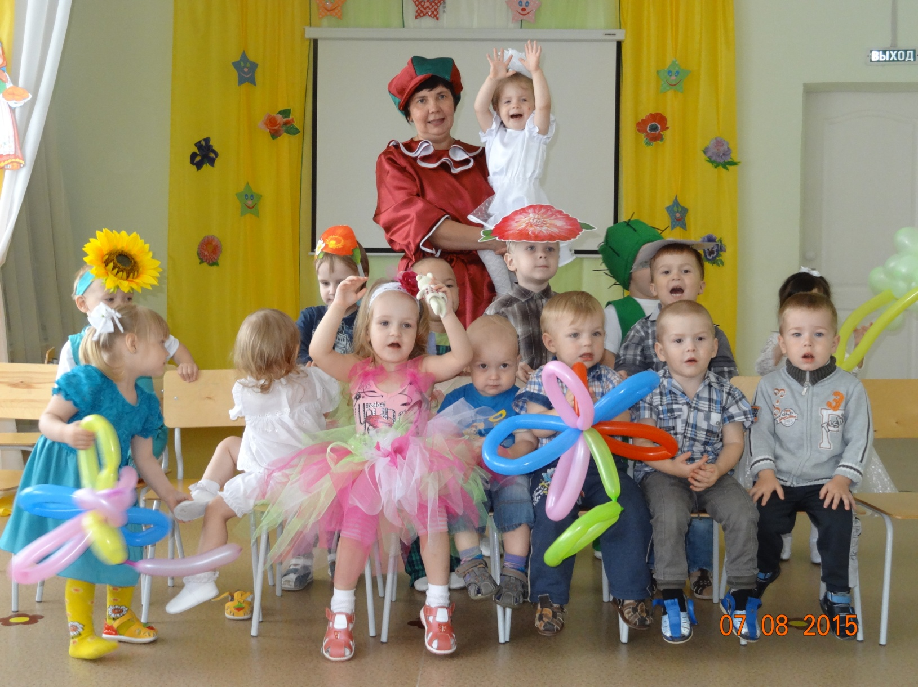

Slide 15





